Slide 1
EGOI 2024 Подробен анализ на някои от задачите

Slide 2
Задача Infinite Race
Нора е един от N участници (номерирани от 0 до N − 1) в състезание на кръгова писта. Тя е участник 0 и започва точно след финалната линия, като всички останали участници са позиционирани пред нея на пистата. Нора не може да следи колко обиколки е направила, но помни, когато изпревари някого или когато някой я изпревари. Какъв е минималният брой пъти, които тя трябва да е преминала финалната линия? Никой не се движи назад и няма изпреварвания точно на финалната линия. Освен това, участниците не се движат непременно с постоянна скорост.

Slide 3
Подзадачи
(29 точки) N = 2
(34 точки) x_{i} > 0 за всички i (т.е. Нора само изпреварва)
(24 точки) N,Q ≤ 100
(15 точки) няма допълнителни ограничения

Slide 4
Основна идея
Ако имаме два пъти, в които Нора изпреварва даден човек, без той да е изпреварил Нора между тях, то Нора е направила обиколка.
Поддържаме кои хора са пред Нора и кои зад нея, като ако Нора изпревари човек зад нея, то тя задължително е направила нова обиколка и така всички вече отново са пред нея.

Slide 5
Задача BOUQUET
Има N лалета, номерирани от 0 до N − 1, които растат в редица покрай пътя, подредени отляво надясно. Законът за защита на лалетата присвоява два цели числа, li и ri, на всяко лале. Ако лале i бъде набрано, то li лалета непосредствено вляво от лале i и ri лалета непосредствено вдясно от лале i не могат да бъдат набрани. Какъв е максималният брой лалета, които могат да бъдат набрани?

Slide 6
Подзадачи
(8 точки) l_{i}= r_{i} = l_{j} = r_{i} , за всики двойки (i, j)
(16 точки) r_{i} = 0, за всяко i
(8 точки) N ≤ 1000
(18 точки) l_{i}, r_{i} ≤ 2, за всяко i
(30 точки) без допълнителни ограничения

Slide 7
Основна идея
Ако имаме ограничения само отляво задачата е стандартно dp.
В общия случай имаме следната зависимост:
За 100 е необходимо да ползваме сегментно, като слагаме dp_{i} в сегментното, чак когато може да се ползва

Slide 8
Задача Circle Passing
Има 2N души, номерирани от 0 до 2N − 1, които са подредени в кръг по такъв начин, че i и i + 1 са съседни за всички 0 ≤ i ≤ 2N − 2, а 0 и 2N − 1 също са съседни. Съществуват и M приятелски връзки. Приятелството се описва чрез двама души ki (0 ≤ ki ≤ n − 1) и ki + n. При едно движение човек може да подаде топката или на съседния човек, или на приятел (в случай че такова приятелство съществува, то приятелите са един срещу друг). Ще ви бъдат зададени Q заявки, и за заявка j трябва да отговорите какъв е минималният брой подавания, които трябва да бъдат направени, за да се изпрати топката от човек xj на човек yj.

Slide 9
Основна идея
Извършва се най-много едно подаване между приятели
Това подаване е или на най-близкия отляво или на такъв отдясно, който има приятел
Намираме ги с двоично търсене

Slide 10
Задача bike parking
Има N нива на паркинг места, номерирани от 0 (най-добро ниво) до N − 1 (най-лошо ниво). В i-то ниво има xi паркинг места и yi потребители, които целят това ниво. Има достатъчно места за всички потребители общо (∑yi ≤ ∑xi), но не задължително в целевото ниво. Трябва да се определи точно едно място за всеки потребител. Нашият резултат се определя като U-D, където U е общият брой потребители, назначени на по-ниско ниво от целевото, а D е общият брой потребители, назначени на по-високо ниво от целевото. С други думи, получаваме +1 за назначаване на по-ниско ниво от целевото, 0 за назначаване на целевото ниво и −1 за назначаване на по-високо ниво от целевото. Какъв е максималният възможен резултат?

Slide 11
Основна идея
Разглеждаме желанията в нарастващ ред на нивата. За всяко се опитваме да го разпределим в паркинг с ниво по-ниско от желаното (даващо ни +1). Ако има няколко избираме най-голямото като ниво такова. Ако няма пропускаме желанието за момента
Опитваме се да разпределим останалите в желаните им нива
Останалите разпределяме произовлно
Greedy алгоритъм даващ винаги максимална стойност

Slide 12
Задача Light bulbs (В. Кожухаров)
Имаме таблица NxN, като във всяка клетка имаме крушка. Крушка може да осветява или хоризонтално - целия ред или вертикално – целия стълб. Не знаем коя какво осветява. Можем да питаме ако включим някакво множество от крушките колко клетки ще са оцветени. Търсим множество от крушки с минимална мощност, което осветява цялата таблица.

Slide 13
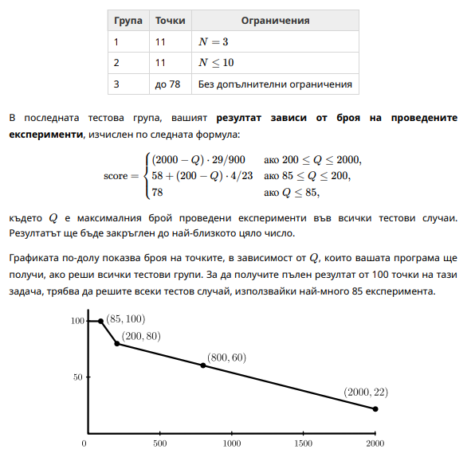
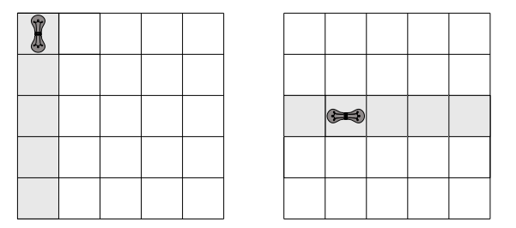

Slide 14
Основна идея (за 80 точки)
Ако има ред, който не може да бъде осветен от хоризонтална крушка, то във всеки стълб има вертикална такава.
Аналогично разсъждение и за стълб.
Така, отговорът винаги е N и има N хоризонтални или N вертикални, осветяващи таблицата

Slide 15
Основна идея (за 80 точки)
По някакъв начин намираме накъде свети крушката в горния ляв ъгъл
Ако е хоризонтална, питаме за тази на позиция (1, 2). Ако тя също е хоризонтална, продължаваме надолу.
Ако стигнем до вертикална, питаме за дясната крушка, иначе питаме за долната такава.
Питали сме около 2N пъти и сме намерили или N хоризонтални или N вертикални, вършещи ни работа.

Slide 16
Благодаря за вниманието

